Slide 1

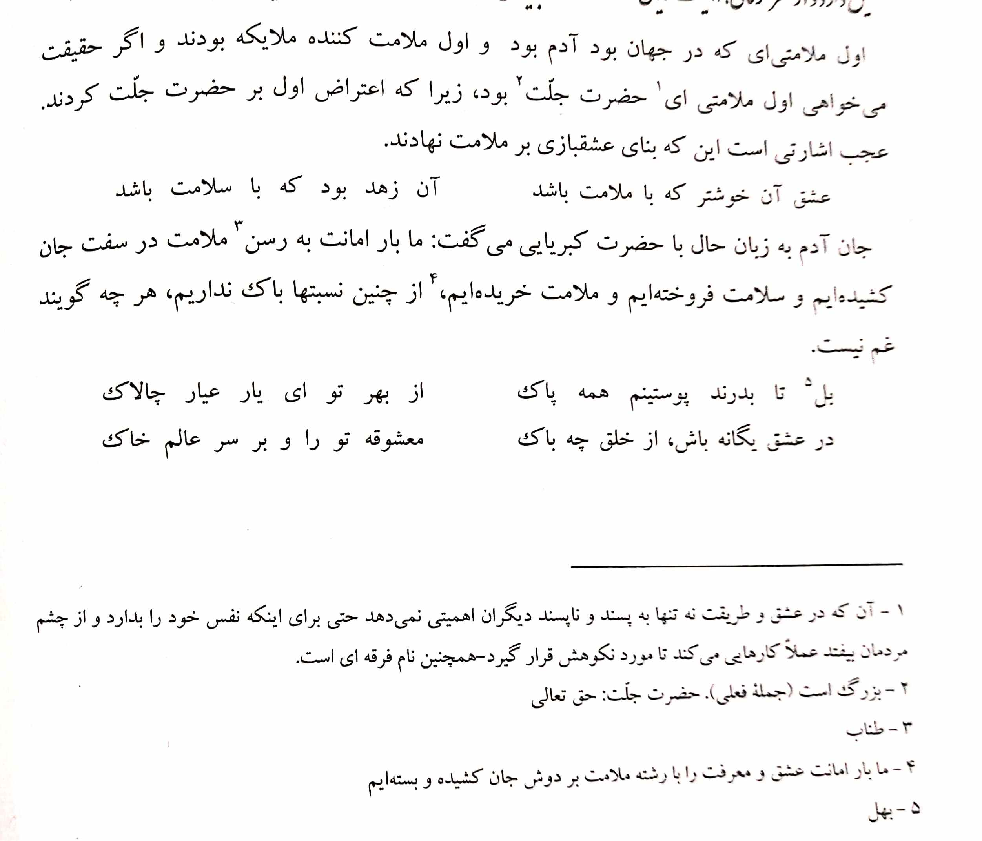
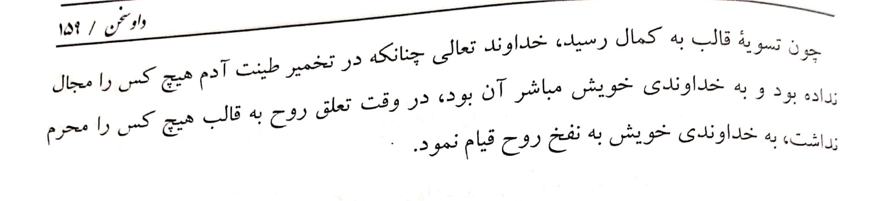

Slide 2
دوش دیدم که ملایک در میخانه زدند
گل آدم بسرشتند و به پیمانه زدند
ساکنان حرم ستر و عفاف ملکوت
با من راه نشین باده مستانه زدند
آسمان بار امانت نتوانست کشید
قرعه کار به نام من دیوانه زدند
جنگ هفتاد و دو ملت همه را عذر بنه
چون ندیدند حقیقت ره افسانه زدند
شکر ایزد که میان من و او صلح افتاد
صوفیان رقص کنان ساغر شکرانه زدند
آتش آن نیست که از شعله او خندد شمع
آتش آن است که در خرمن پروانه زدند
کس چو حافظ نگشاد از رخ اندیشه نقاب
تا سر زلف سخن را به قلم شانه زدند

